Slide 1
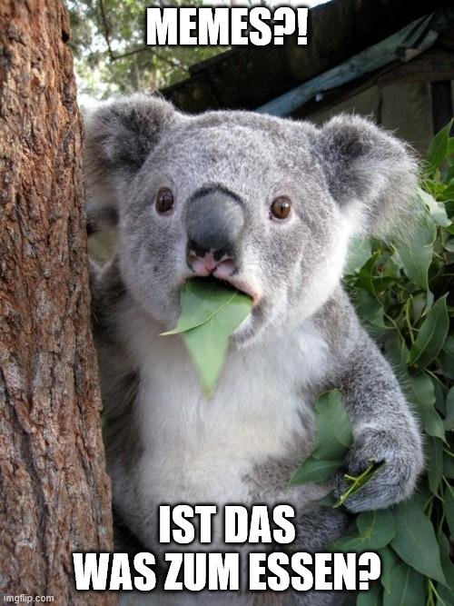
Meme-tisches Lehren
Memes im Deutschunterricht
Maximilian Weiß
Experte für Unterricht
Goethe-Institut Warschau

Slide 2
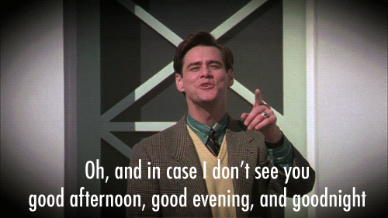
Herzlich willkommen im Dream Meme-Team!

Slide 3
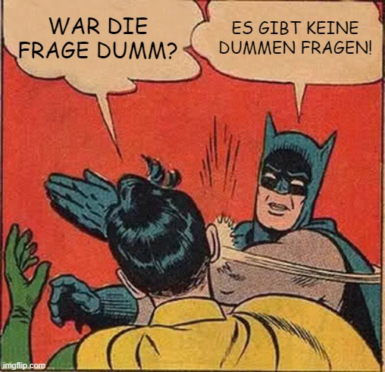
Was haben wir heute vor?
Unsere W-Fragen
Was sind eigentlich Memes?
Warum sollte man Memes in Unterricht einsetzen?
Wann und wie kann wer damit arbeiten?

Slide 4
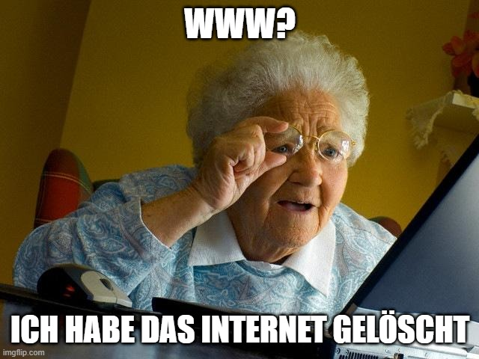

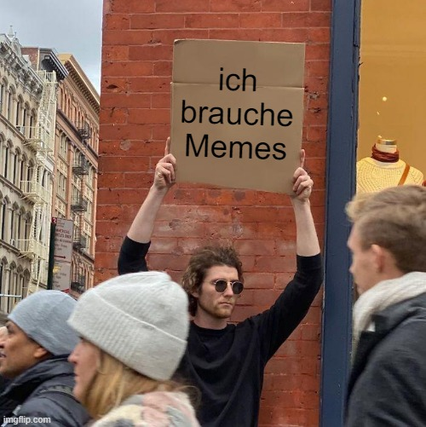
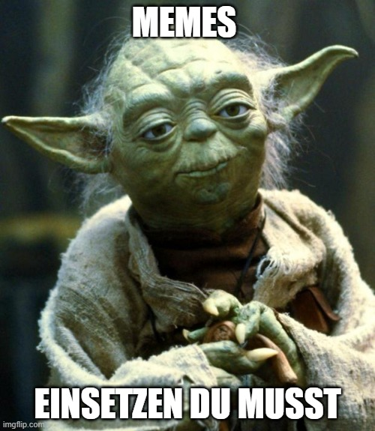
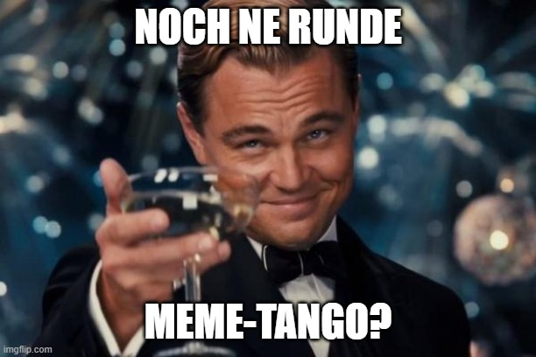
Wäre ich ein Meme, wäre ich…
1
3
2
4
5
Notes:
Doch zuerst einmal – welcher Internettyp sind sie? Wie nutzen Sie das Internet?

Slide 5
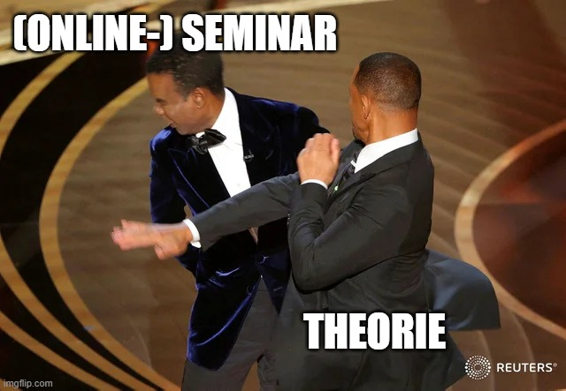
Kleine Meme-ologie!
Woher kommen und was sind Memes eigentlich?
Notes:
Mögliche Definition des Memes: „Ein Internet-Meme ist ein stück einer kulturellen Kommunikation, üblicherweise ein Scherz, der durch seine Verbeitung online an Einfluss gewinnt.
Meme = Gen / Einheit, in der Kultur weitergegeben wird / soziales Lernen / Richard Dawkins 1976: The Selfish Gene
Weiter Meme-Begriff: Memes sind Informationen, die vervielfältig werden können und so einen Evolutionsprozess durchlaufen: Sie werden durch die Replikation verändert, danach erfolgt eine Selektion. Ein gutes Beispiel dafür ist ein Witz: Er wird mit jedem Erzählen verändert, aber nur dann bleibt er bestehen, wenn er als lustig und erzählenswert empfunden wird.
In diesem Sinne sind alle Arten von Idee oder Informationen Memes, die sich haben durchsetzen können
Aussprache: Mi:m / Mi:ms

Slide 6
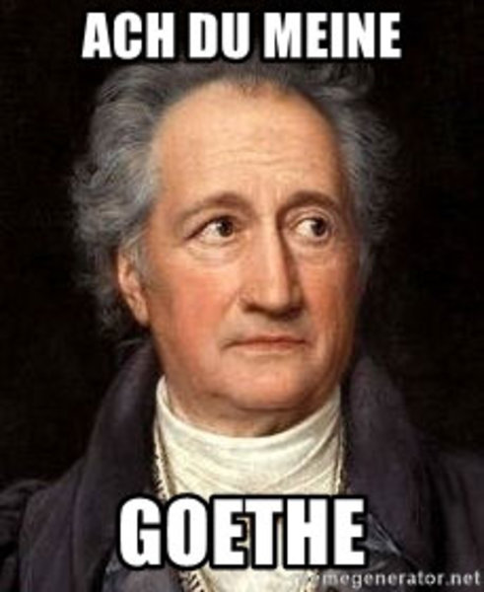

Kleine Meme-ologie
Aussage
(pop)kulturelle(s)Bildelement(e)
Ergänzung
Kontrast
Differenz
Ironie
Antwort / Ergänzung
Notes:
Das bedeutet aber nicht, dass ein Meme gänzlich auf Struktur verzichten würde. Am oberen und unteren Rand eines Bildes eine gut zu lesende, serifenlose Schrift. Der erste Textteil schafft eine Erwartung, die im zweiten als Pointe verletzt wird oder um einen witzigen oder kritischen Aspekt ergänzt wird. Das Bild hingegen hat eher eine text­unterstützende Funktion, indem es den beschriebenen Sachverhalt visualisiert oder auf emotionaler Ebene die Aussage verstärkt bzw. konterkariert. Im Falle des Goethes ergibt sich die Spannung aus dem distinguierten Blick mit leichter Verzweiflung und Tadel ob des schlechten Wortspiels.

Slide 7
Warum Memes?
Lebenswelt der SuS
Kommunikations-mittel
Spaß und Kreativität
Autonomie der Gestaltung
„Implizite“ Grammatik
Niederschwellig-keit
Produktions-orientierung
Medienkompetenz
Wettbewerbs-charakter / Offenheit

Slide 8
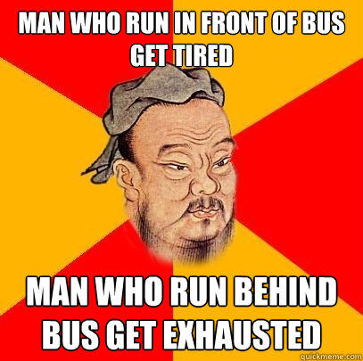

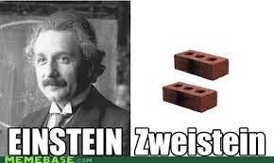
Sind Memes Aber nicht zu „dumm“ für den Unterricht?

Slide 9
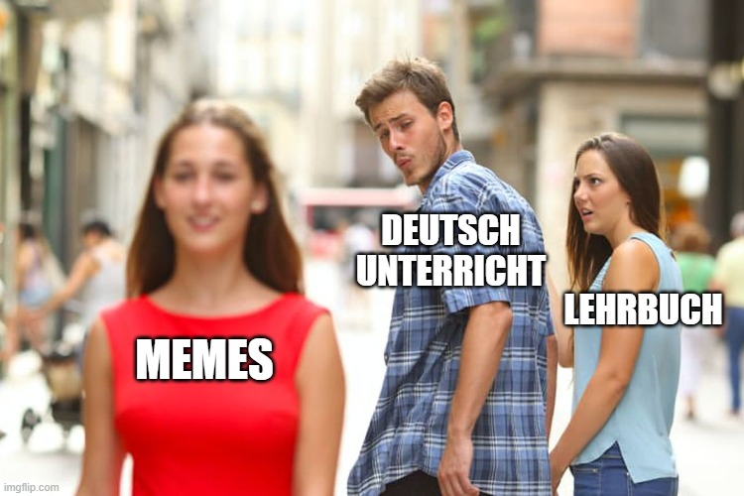
Didaktische Einsatzfelder

Slide 10
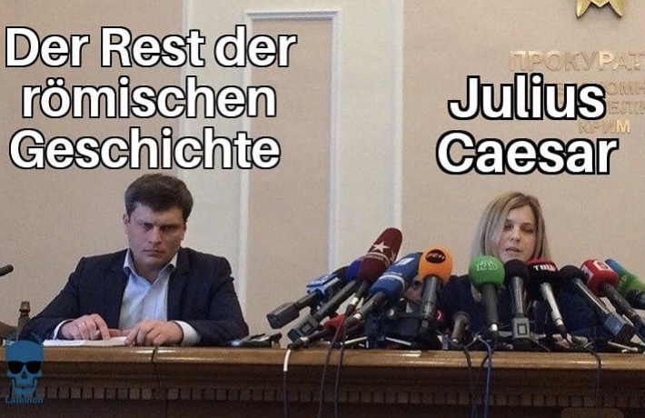
Didaktische Impulse – Meme als
(Bild-)impuls
Evaluationsmöglichkeit
Analysemittel
Element Sozialen Lernens
Ort der Kommunikation /
Meme-Wand
Spielerische Zuordnung /
Meme-Ory
Memes im Unterricht – Einsetzen & Erstellen – kms-b (kms-b.de)

Slide 11
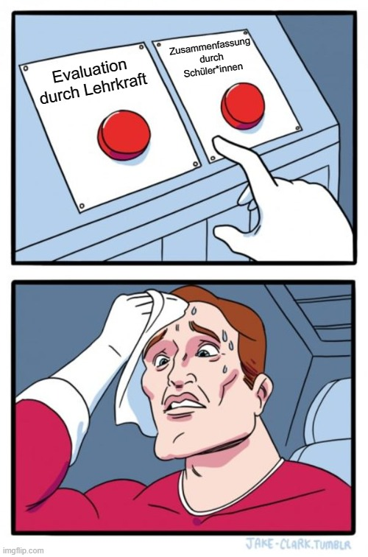
Didaktische Impulse – Meme als
(Bild-)impuls
Evaluationsmöglichkeit
Analysemittel
Element Sozialen Lernens
Ort der Kommunikation /
Meme-Wand
Spielerische Zuordnung /
Meme-Ory

Slide 12

Didaktische Impulse – Meme als
(Bild-)impuls
Evaluationsmöglichkeit
Analysemittel
Element Sozialen Lernens
Ort der Kommunikation /
Meme-Wand
Spielerische Zuordnung /
Meme-Ory
Notes:
Einsatz als Hausaufgaben

Slide 13
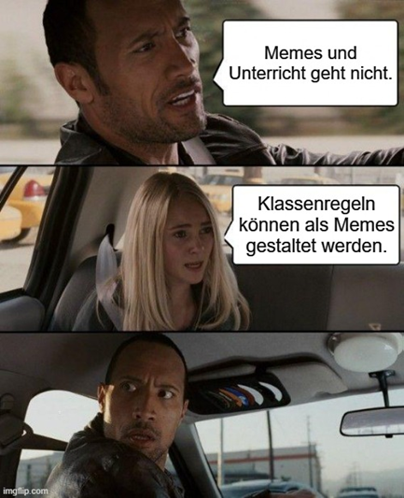
Didaktische Impulse – Meme als
(Bild-)impuls
Evaluationsmöglichkeit
Analysemittel
Element Sozialen Lernens
Ort der Kommunikation /
Meme-Wand
Spielerische Zuordnung /
Meme-Ory

Slide 14
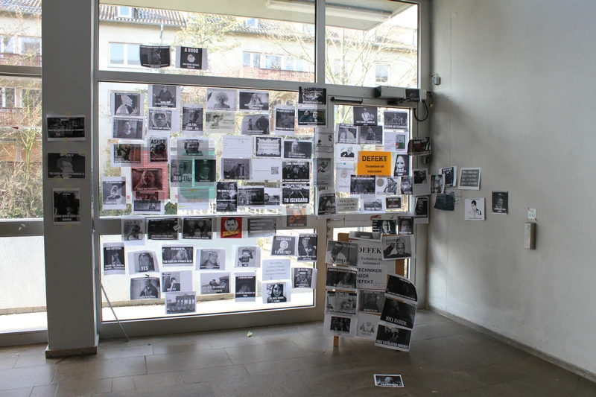
Didaktische Impulse – Meme als
(Bild-)impuls
Evaluationsmöglichkeit
Analysemittel
Element Sozialen Lernens
Ort der Kommunikation /
Meme-Wand
Spielerische Zuordnung /
Meme-Ory
"Techniker ist informiert": Hinter der viralsten Tür Deutschlands steckt eine große Lüge (vice.com)
Notes:
Im Klassenzimmer wird ein fester Raum abgeklebt, in dem der DU evaluiert werden kann mittels Memes, die wiederum aufeinander Bezug nehmen können, sodass ein Geflecht und ein Gespräch entsteht. Das Thema kann auch monatlich vorgegeben werden (z. B. Zusammensetzungen im Deutschen, Umweltschutz, Begrüßung, meine Familie)

Slide 15
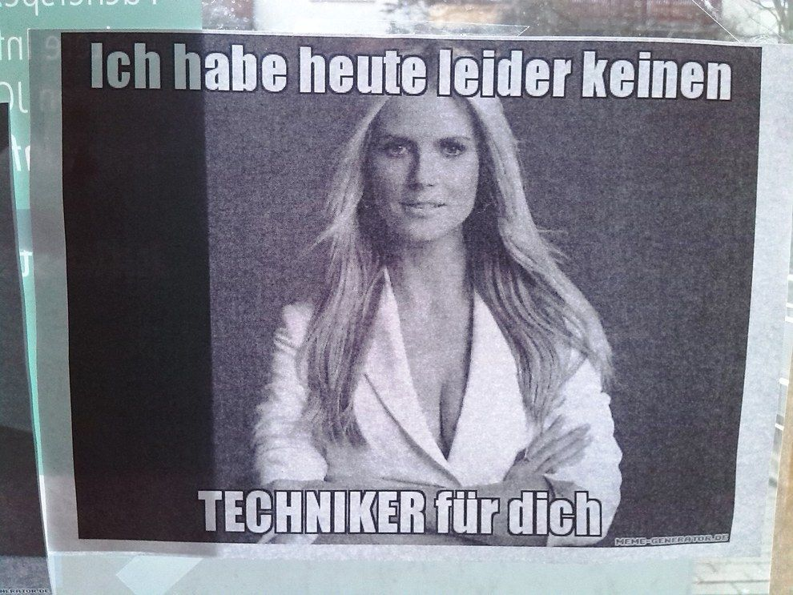
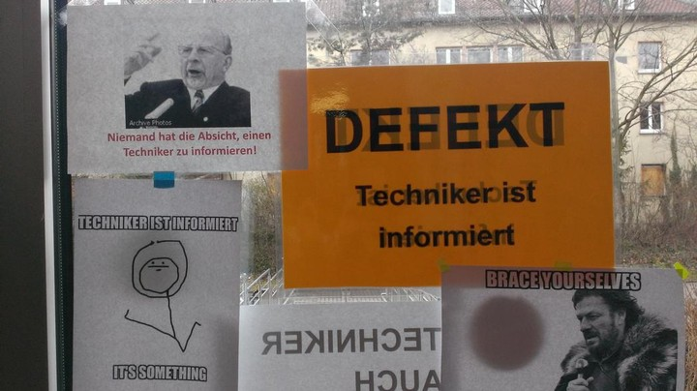
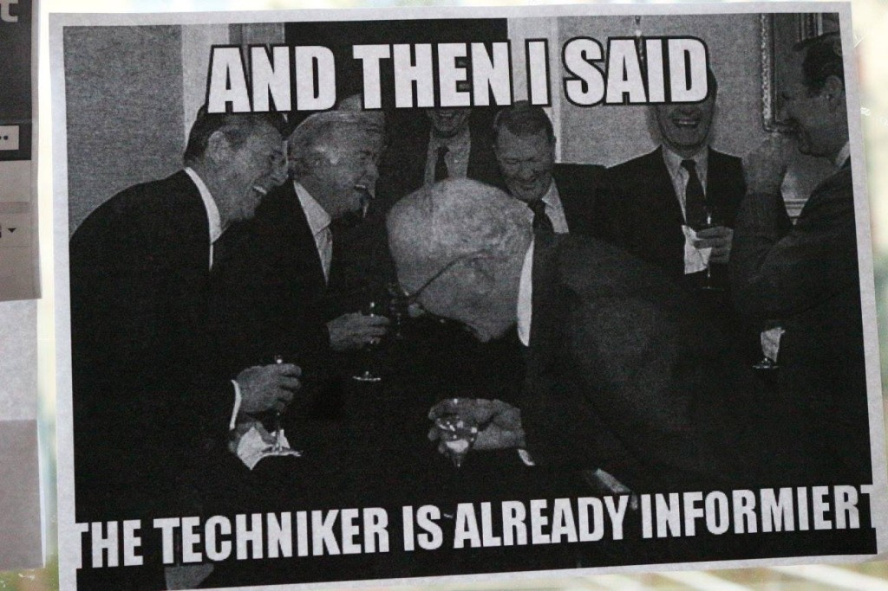
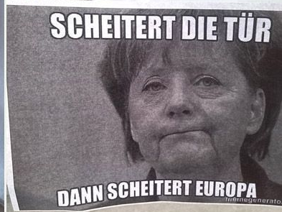
Beispiele zur Meme-Wand

Slide 16


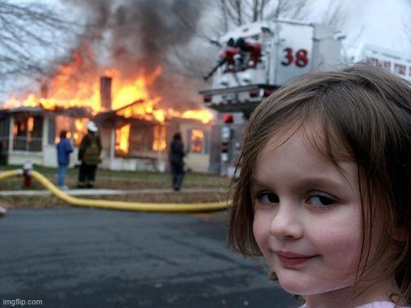
Didaktische Impulse – Meme als
(Bild-)impuls
Evaluationsmöglichkeit
Analysemittel
Element Sozialen Lernens
Ort der Kommunikation /
Meme-Wand
Spielerische Zuordnung /
Meme-Ory
Schnelles Beispiel für den Unterricht:
Eine Person wählt drei Memes aus und erstellt einen Text, die anderen SuS müssen erraten / ergänzen / einordnen, welches Meme dazu passt. Danach folgt die Erläuterung / Ergänzung.
Thema: Hausaufgaben
Satz: Mein Gefühl nach den Hausaufgaben
Notes:
SuS müssen zu Themenvorgabe der LK ein Bild zuordnen oder andersherum zum Bild einen Text zum Thema finden.

Slide 17
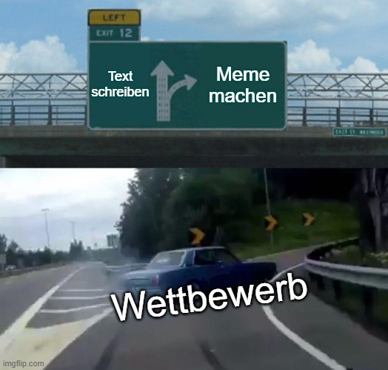
Didaktische Impulse – Meme als
(Bild-)impuls
Evaluationsmöglichkeit
Analysemittel
Element Sozialen Lernens
Ort der Kommunikation /
Meme-Wand
Spielerische Zuordnung /
Meme-Ory
Wettbewerbselement
Notes:
Memes streben qua Definition nach Rückmeldung, also wieso nicht bewerten lassen oder in Wettbewerben nutzen.

Slide 18
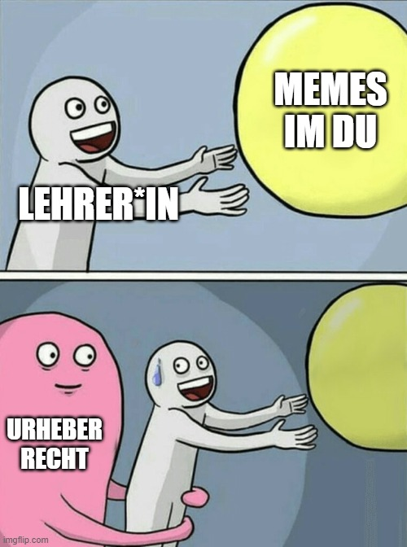
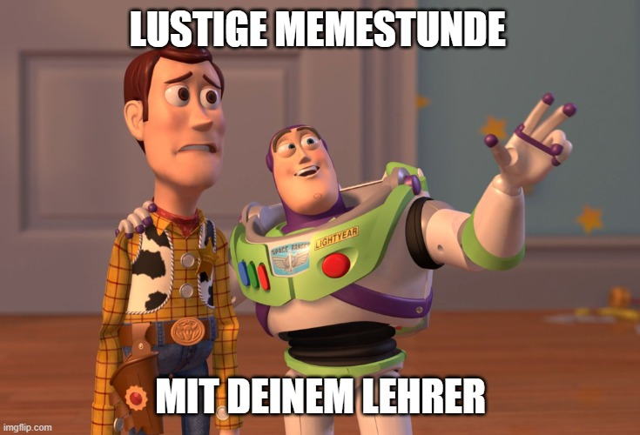
Stolpersteine des Einsatzes
Notes:
Laut Wikipedia: Immer wieder wird Kritik laut, mit dem Erstellen und Verbreiten von Memes werde gegen das Urheberrecht verstoßen. Memes, die auf urheberrechtlich geschützten Inhalten basieren, stellen in den meisten Fällen eine illegitime Weiterverwendung des entsprechenden Originalwerkes dar. Grundsätzlich gilt, dass bei Veröffentlichung eines Memes, egal ob es durch einen Schriftzug verändert worden ist oder nicht, das Urheberrecht greift und die Zustimmung des Inhabers eingeholt werden muss. In der Praxis ist dies jedoch selten der Fall, und mit Stand vom März 2020 gab es noch keine Verurteilung einer Privatperson, die ein Meme veröffentlicht hat.
Bei Memes, auf denen Privatpersonen zu sehen sind, greift zusätzlich noch das Recht am eigenen Bild, wodurch eine Veröffentlichung schwerwiegender ist. Die meisten Memes zeigen jedoch Personen des öffentlichen Lebens oder Comic-Figuren, bei denen die Urheberrechte direkt bei den Produzenten liegen.^{[14]}
Einige Kritiker fordern, dass auf für die Verbreitung von Memes geeigneten Plattformen Upload-Filter zum Einsatz kommen, um Medieninhalte bereits vor der Veröffentlichung auf möglicherweise vorhandene Urheberrechtsverletzungen zu überprüfen. Andere sehen in solchen Maßnahmen einen ungerechtfertigten Eingriff in die Ausdrucksfreiheit und kritisieren diese deshalb unter dem Hashtag #SaveTheMeme in den sozialen Medien

Slide 19
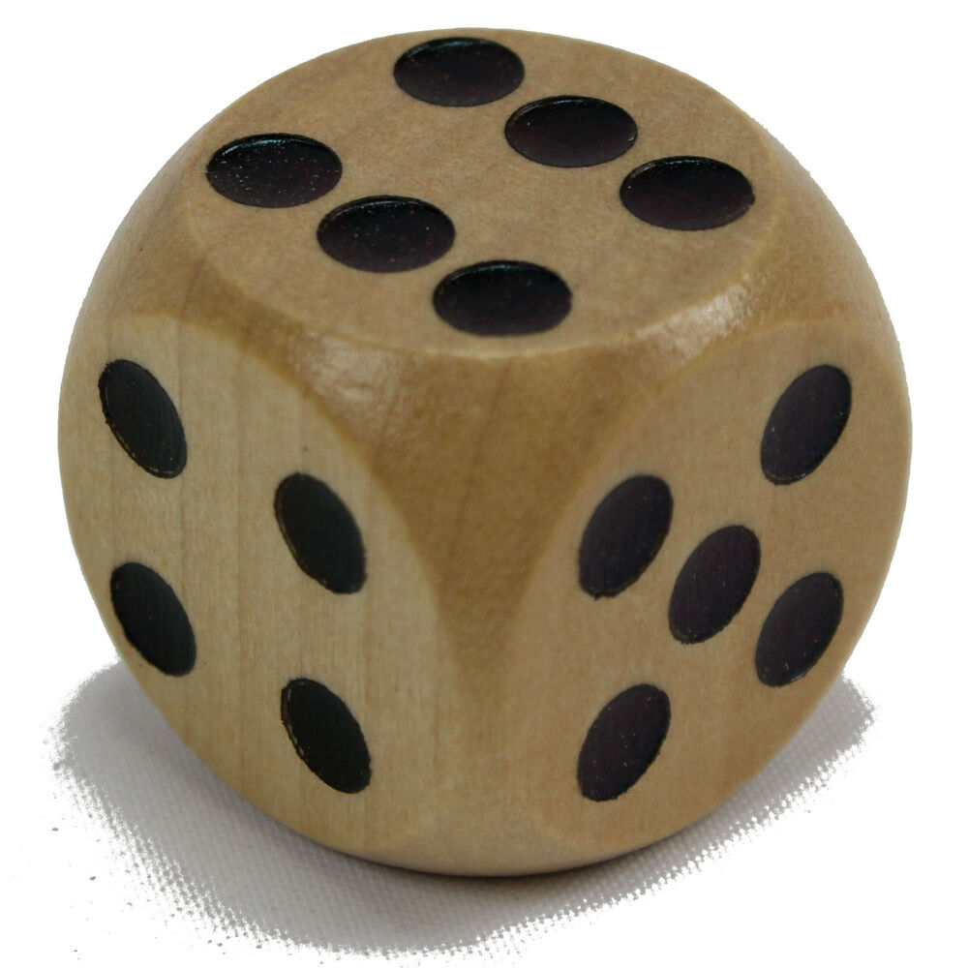
Auf zur Tat – Würfelmeme
Was braucht man dafür?
Würfel
2. Sechs Bilder (oder fünf + Joker)
3. Thema
→ Schreiben Sie es in den Chat :D

Slide 20
Wo kann man Memes erstellen?
Vollständig selbst erstellen ohne Extras/Vorlagen: https://meinmeme.de/
https://www.iloveimg.com/de/meme-generator
https://imgflip.com/memegenerator
(Einstellung „Private“ wählen zum Download)
https://meme-generator.com/
Notes:
Nach Gruppenaufteilung in den Chat schicken –Aufgaben und Links

Slide 21
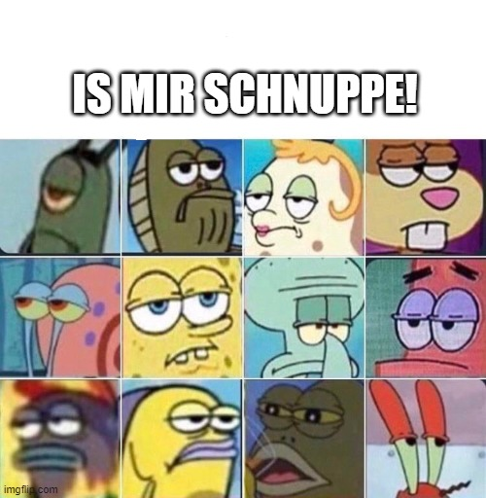
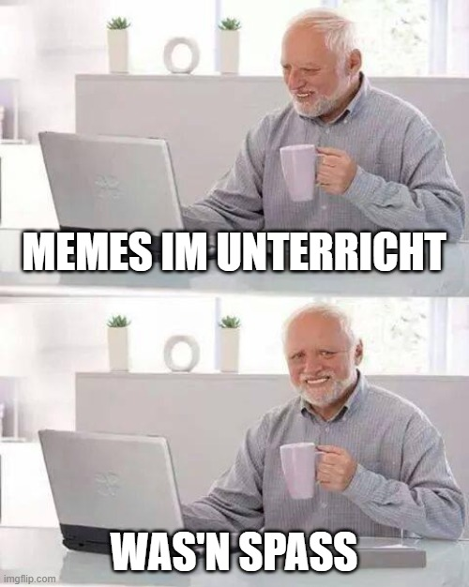
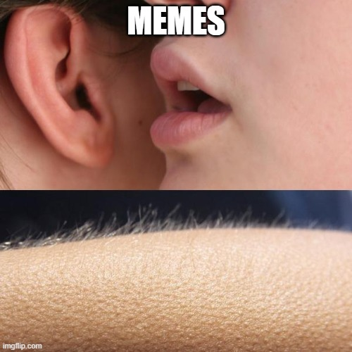
Und was denken Sie?
I Accidentally Became A Meme: Hide The Pain Harold - YouTube (youtube-nocookie.com)

Slide 22
Zur Vertiefung und Inspiration
Dagsson Moskopp, Niels / Christian Heller (2013): Internet-Meme: kurz & geek. Heidelberg: O’Reilly.
Dürscheid, Christa / Karina Frick (2016): Schreiben digital. Wie das Internet unsere Alltagskommunikation verändert. Stuttgart: Alfred Kröner.
Gehlen, Dirk von (2020): Meme. Digitale Bildkulturen. Berlin: Wagenbach.
Wampfler, Philippe (2019): Memes im Unterricht, Sprachunterricht 2.0 (https://www.researchgate.net/publication/330737773_Memes_im_Unterricht)

Slide 23
Zur Vertiefung und Inspiration
Die Meme-Datenbank im Netz: https://knowyourmeme.com/
Wie kann man Memes in der Literaturvermittlung einsetzen?
https://bobblume.de/2019/07/12/unterricht-memes-im-deutschunterricht/
sehr gutes und modernes Video zum Thema „Memes“
Was sind MEMES? – YouTube
https://www.youtube.com/watch?v=SA8dxPtMAjk&t=2s

Slide 24

Noch Fragen?!

Slide 25
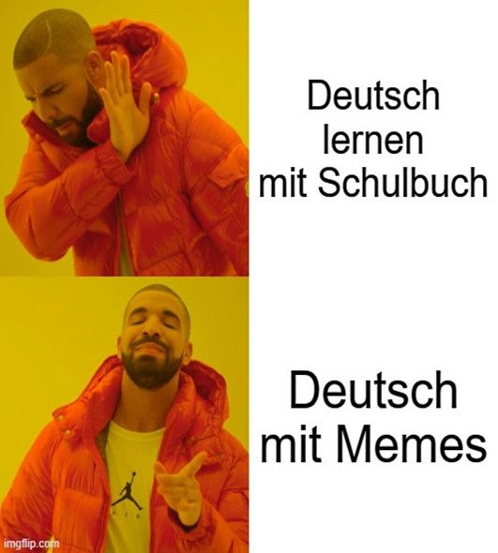
Herzlichen Dank für Ihre Aufmerk- samkeit!
Bei Lob/Kritik: maximilian.weiss@goethe.de

